Slide 1
Template CLT presentation

Slide 2
กลุ่มผู้ป่วยสำคัญของ CLT/PCT…………………….
โรค | High risk | High cost/ Long LOS | High volume | New evidence/ technology | Complex care

Slide 3
ตัวชี้วัดของ CLT ...................ตามมิติคุณภาพ (คน ไข้ คุ้ม)
ข้อเสนอแนะข้อ 1
มิติคุณภาพ ตัวชี้วัด | Access | Continuity | Appropriate | Effective | Efficient | Safe | People-centered | Health promotion
KPI | - Door to .......time - Time to refer - Waiting time (OPD, ???) | - อัตราขาดนัด - Re-admit | - Compliance with CPG ต่าง ๆ | -อัตราตาย -อัตรารอด - Functional outcome | การตรวจ investigate ที่ลดลง การใช้ยาที่ลดลง - การใช้เตียงผู้ป่วย/ห้องผ่าตัดที่ลดลง - LOS - ระยะเวลารอคอยที่ลดลง | ภาวะแทรกซ้อนจากตัวโรค ภาวะแทรกซ้อนจากกระบวนการรักษาสำหรับโรคนั้นๆ 9มาตรฐานสำคัญจำเป็น (ตัวชี้วัดที่แสดงว่ามี risk awareness เช่น จำนวน set ผ่าตัดผิด, จำนวน ผป ผ่าตัดที่ไม่มีการทำ mark site + ผลการทำ sign in/time out/sign out | - ความพึงพอใจ - การได้รับข้อมูลที่จำเป็น - ความพึงพอใจต่อ Pain - ความพึงพอใจ palliative care | - ความสามารถในการดูแลตนเอง -การ ambulate - Breast feeding(สูติ) - Self care ต่างๆ -พัฒนาเด็กตามวัย (กุมาร)

Slide 4
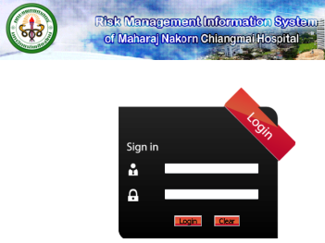
ความเสี่ยงและมาตรการป้องกัน ของ CLT ……………
ความเสี่ยงสำคัญ | มาตรการป้องกัน | โรคหรือกระบวนการที่เกี่ยวข้อง
Rupture AAA | Fast tract AAA | Access & Entry
MDR | Cohort ward, ABO use criteria | Care delivery
Med error | Erruk error & reconcile GL | Care delivery
Falling | Fall assessment | Care delivery
ความเสี่ยงใน CLT ……….
- ...rupture AAA......
- ....MDR.......
- shock...................
-..ผู้รับบริการร้องเรียน........
9 ความปลอดภัย...
เครื่องมือแพทย์ไม่พร้อมใช้
รายงานความเสี่ยง
ตัวอย่าง
ตัวอย่าง
ค้นหาความเสี่ยง
วิเคราะห์ความเสี่ยง
ประเมิน/ติดตามความเสี่ยง
มาตรการป้องกัน / การจัดการ/แนวทาง
ความเสี่ยง | 2562 | 2563 | 2564
อัตราการเกิด rupture
อัตราการปฏิบัติตาม ABO use
med error
falling
Catastrophic 5 | 6 | 7 | 8 | 9 | 10
Major 4 | 5 | 6 | 7 | 8 | 9
Moderate 3 | 4 | 5 | 6 | 7 | 8
Minor 2 | 3 | 4 | 5 | 6 | 7
Negligible 1 | 2 | 3 | 4 | 5 | 6
 | Remote 1 ยากที่จะเกิด | Uncommon 2( เกิดได้ทุกปี) | Occasional 3 เกิดได้ทุกเดือน | Probable 4 เกิดได้ทุกสัปดาห์ | Frequent 5 เกิดได้ทุกวัน

Slide 5
Proxy Disease กับคุณภาพของขั้นตอนต่างๆ ในกระบวนการดูแลของ CLT…….
กระบวนการ | โรค | มาตรการ/นวตกรรม เพื่อให้เกิดคุณภาพ
Access & entry | Stroke, AMI, sepsis, preg with with, AAA , trauma | International standard , fast tract, referral center, network
Assessment | CA …………
Plan of care | CA….., KT | CMU Guideline, standing GL
Discharge planning | Palliative
General Care | All of disease | Erruk error, Blood transfusion safety, Safe handover and transportation
Care of high risk | Severe sepsis, Respiratory failure Multiple trauma Organ transplant
Anes & procedure
Nutrition | CA, DM, HT
Rehabilitation | Stroke, SCI, chronic disease , musculoskeletal disease ,
Information & empower | DM, Palliative, CA , HF
Continuity of care | DM, Palliative, CA Organ transplant,
ตัวอย่าง

Slide 6
การพัฒนาคุณภาพ การวิจัย นวตกรรม
ชื่อเรื่อง | เป้าหมาย | การพัฒนา/ การวิจัย/ นวตกรรม | ผลลัพธ์
ผลของการใช้ cold pack | Reduce suffering | การวิจัย | ความพึงพอใจต่อการจัดการอาการปวดมากกว่า 80%
Erruk error | Reduce medication error | CQI | จำนวนความผิดพลาดในการบริหารยา ลดลง 10%
ถุงตวงเลือด | Effective blood loss collecting | นวัตกรรม | NO hypovolemic shock in normal labor
DSC …………… | Excellent outcome | การพัฒนา | ได้รับการรับรอง DSC
ตัวอย่าง

Slide 7
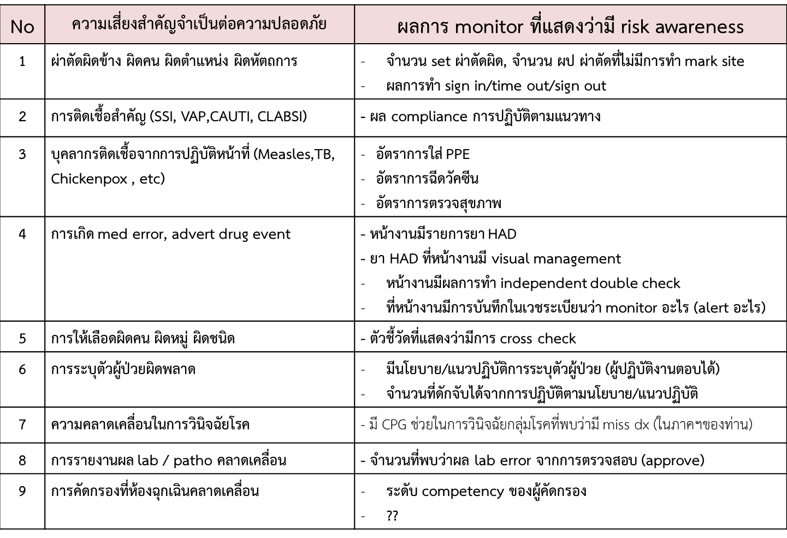
ผลลัพธ์การดูแลผู้ป่วยของ CLT………
1. ผลลัพธ์การดูแลผู้ป่วย ที่สอดคล้องกับตัวชี้วัด ใน slide ที่ 3 (แนวโน้มอย่างน้อย 3 ปี) (เตรียมตัวอย่าง performance improvement ไว้ 1-2 story)
2. ผลลัพธ์ความปลอดภัย (9 มาตรฐานสำคัญจำเป็น) ตามบริบท
3. ผลการ monitor ที่แสดงว่ามี risk awareness ของ 9 มาตรฐานสำคัญจำเป็น

Slide 8
การดำเนินการตามข้อเสนอแนะด้านระบบยา ของ CLT……
CLT | Verify by pharmacist | fully EMR | ผลลัพธ์ความปลอดภัยด้านยา | ยาเคมีบำบัด
Med | ใน ผป ที่ใช้ยา warfarin ในหอผู้ป่วย อช.3 และจะขยายผลไปทุกหอ ในเดือน …… | ในหอ ผป ……?? |  | - การเฝ้า / ผลการเฝ้าระวัง ADR ในผู้ป่วยที่ได้รับเคมีบำบัด (ยาที่เราผลิต) - การบริหารจัดการขยะเคมีบำบัด ที่หน้างาน
Surg | นำร่อง ที่ …………. รอประเมินผล และจะimplement ทั้งหมด ใน เดือน | รอทรัพยากร จะดำเนินการในเดือน……
OB & Gyn
Ped
Orthopedic
Eye / ENT |  | ในหอ ผป ……??
Psy /Rehab
Emergency medicine

Slide 9
Driver diagram โรคต่างๆ ใน CLT…………..

Slide 10
โรค ..........AAA............................
Primary Drivers
Secondary Drivers
Interventions/Change Idea
เป้าหมาย:
Indicator:
Indicator:
Indicator:
Indicator:

Slide 11
โรค .........BBBB.............................
Primary Drivers
Secondary Drivers
Interventions/Change Idea
เป้าหมาย:
Indicator:
Indicator:
Indicator:
Indicator:

Slide 12
โรค .......CCCC...............................
Primary Drivers
Secondary Drivers
Interventions/Change Idea
เป้าหมาย:
Indicator:
Indicator:
Indicator:
Indicator:

